Slide 1
Controles de entrada

Slide 2
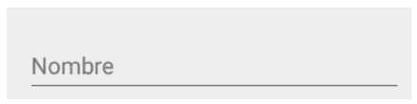
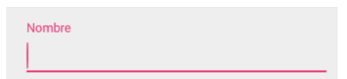
2.2.1 TextInputLayout
Es un cuadro de texto que contiene un “hint” que, al pincharlo, no desaparece sino que flota hacia arriba con lo que el usuario no pierde el contexto de qué insertar en dicho campo.
Para utilizarlo hay que añadir las siguientes dependencias en el “build.gradle” del módulo en el que estemos trabajando:
implementation("com.google.android.material:material:1.2.1")

Slide 3

2.2.1 TextInputLayout
Acto seguido ya podemos dirigirnos al editor y seleccionar de la Paleta “text” – “TextInputLayout”.
Es importante que el TextInputLayout tenga un “id”.
El hijo, TextInputEditText también tiene que tener un “id”. Otra propiedad importante es el “hint”.
Probad a insertar este elemento junto con iconos predefinidos del sistema (startIconDrawable – endIconDrawable).

Slide 4
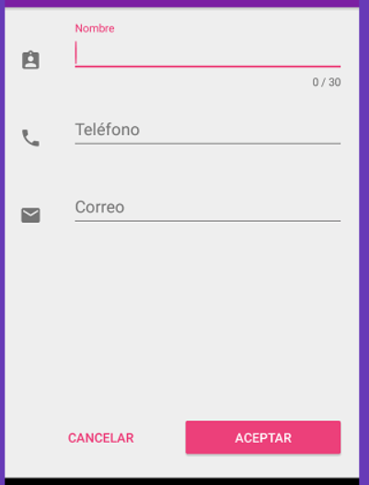
2.2.2 Actividad 1
Realiza el siguiente diseño utilizando el widget aprendido.
Como mejora, trata de que los iconos no estén fuera del widget, sino que forme parte de la vista.

Slide 5
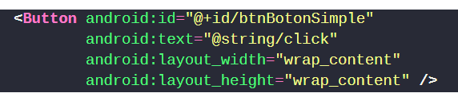

2.2.3 Button
Control Button
Un control de tipo Button es el botón más básico que podemos utilizar y normalmente contiene un simple texto. En el ejemplo siguiente definimos un botón con el texto “Click” asignando su propiedad android:text. Además de esta propiedad podríamos utilizar muchas otras como el color de fondo (android:background), estilo de fuente (android:fontFamily), color de fuente (android:textColor), tamaño de fuente (android:textSize), etc.

Slide 6
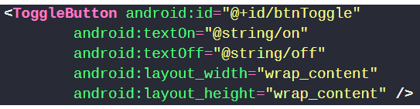

2.2.4 Togglebutton
Un control de tipo ToggleButton es un tipo de botón que puede permanecer en dos posibles estados, pulsado o no pulsado. En este caso, en vez de definir un sólo texto para el control definiremos dos, dependiendo de su estado. Así, podremos asignar las propiedades android:textOn y android:textOff para definir ambos textos. Veamos un ejemplo a continuación.

Slide 7
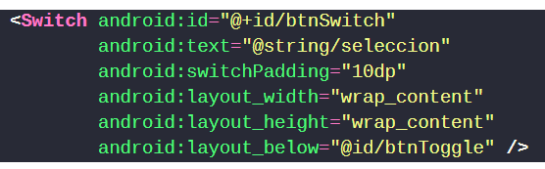

2.2.5 Switch
Un control Switch es muy similar al ToggleButton anterior, donde tan sólo cambia su aspecto visual, que en vez de mostrar un estado u otro sobre el mismo espacio, se muestra en forma de deslizador o interruptor. Su uso sería completamente análogo al ya comentado:

Slide 8
2.2.6 ImageButton
En este control podremos definir una imagen a mostrar en vez de un texto.
Propiedad android:src. Normalmente asignaremos esta propiedad con el descriptor de algún recurso que hayamos incluido en las carpetas /res/drawable. Así, por ejemplo, en nuestro caso vamos a incluir una imagen llamada «ic_estrella» por lo que haremos referencia al recurso «@drawable/ic_estrella«.
Adicionalmente, al tratarse de un control de tipo imagen también deberíamos acostumbrarnos a asignar la propiedad android:contentDescription con una descripción textual de la imagen, de forma que nuestra aplicación sea lo más accesible posible.

Slide 9
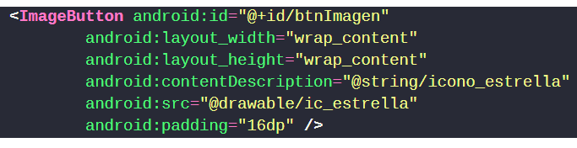

2.2.6 ImageButton
Otra propiedad que podemos asignar, también común a casi todos los tipos de botones, sería android:padding para definir el espacio entre el borde del botón y su contenido.

Slide 10
2.2.6.1 Añadir imágenes estándar
Android Studio incorpora una utilidad llamada Asset Studio con la que podemos añadir rápidamente a un proyecto algunas imágenes o iconos estándar de entre una lista bastante amplia de muestras disponibles, o utilizar nuestras propias imágenes personalizadas.
Podemos acceder a esta utilidad haciendo por ejemplo click derecho sobre la carpeta /main/res del proyecto y seleccionando el menú New y después la opción Image Asset o Vector Asset (para añadir imágenes normales o vectoriales, respectivamente).

Slide 11
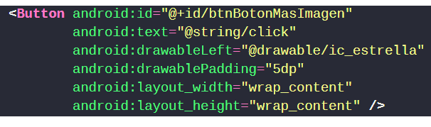
2.2.7 Imagen en botón “normal”
También es posible añadir una imagen a un botón normal de tipo Button, a modo de elemento suplementario al texto (compound drawable). Por ejemplo, si quisiéramos añadir un icono a la izquierda del texto de un botón utilizaríamos la propiedad android:drawableLeft indicando como valor el descriptor (ID) de la imagen que queremos mostrar, y si fuera necesario podríamos indicar también el espacio entre la imagen y el texto mediante la propiedad android:drawablePadding.

Slide 12
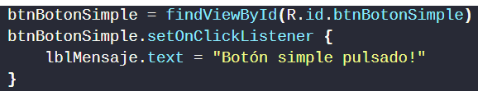
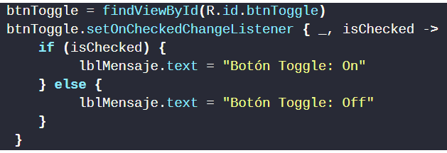
2.2.8 Evento onClick del botón
En el caso de un botón de tipo ToggleButton o Switch:
setOnCheckedChangeListener(): conocer en qué estado ha quedado el botón tras ser pulsado.

Slide 13
2.2.9 Actividad 2
Realiza una aplicación en la que vas a poner a prueba todo lo aprendido. Requisitos:
Un botón normal con el texto “Soy un botón”. [onClick – “Has pulsado a soy un botón”.]
Un ToggleButton con los mensajes “Estoy activado” | “Estoy desactivado”. [onCheckedChange – “Has seleccionado…”]
Un Switch. [onCheckedChange – “Has seleccionado…”]
Un ImageButton. [onClick – “Has pulsado al botón con imagen”.]
Un botón normal con un icono del sistema en su parte izquierda. [onClick – “Has pulsado al botón con texto e icono”.]
Todos los widget anteriores, al pulsarlos tiene que activar un evento que indique su estado y/o identifique.

Slide 14
2.2.10 Floating Action Button
Visita este link para conocer este tipo de botones flotantes muy interesante. Trata de incluirlo en tu app de pruebas.
https://developer.android.com/develop/ui/views/components/floating-action-button?hl=es-419
https://www.develou.com/floating-action-button-android/

